Slide 1
Aula teórica 1: “Diodo semicondutor ”
Dr. José A. Chaljub Duarte
JACHD

Slide 2
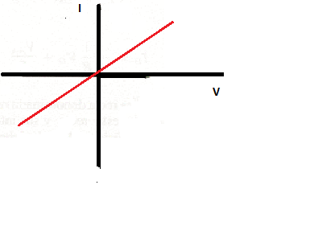
Resistencia (V vs I)
JACHD

Slide 3

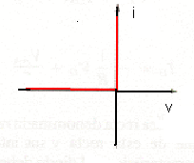
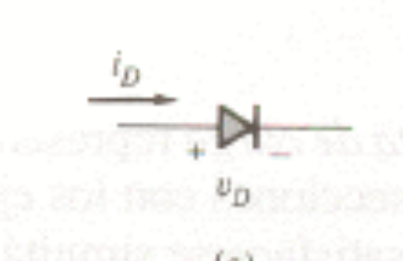
Diodo ideal
semejante
JACHD

Slide 4
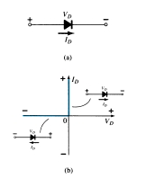
Diodo ideal
JACHD

Slide 5
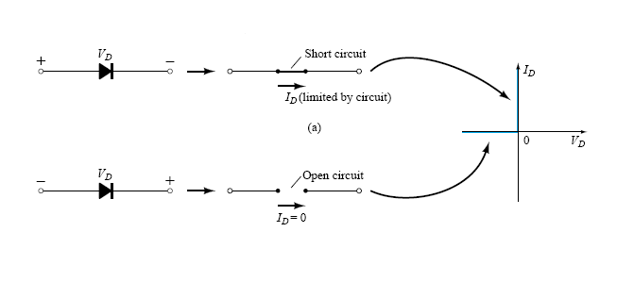
Diodo ideal
JACHD

Slide 6
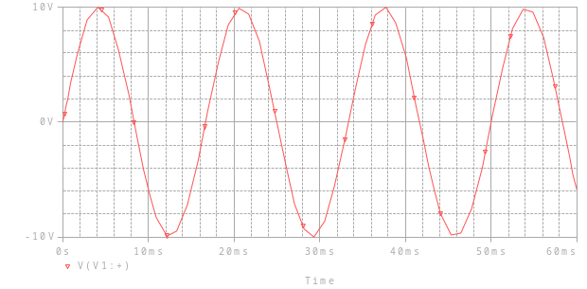
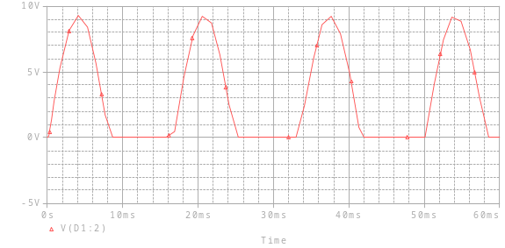
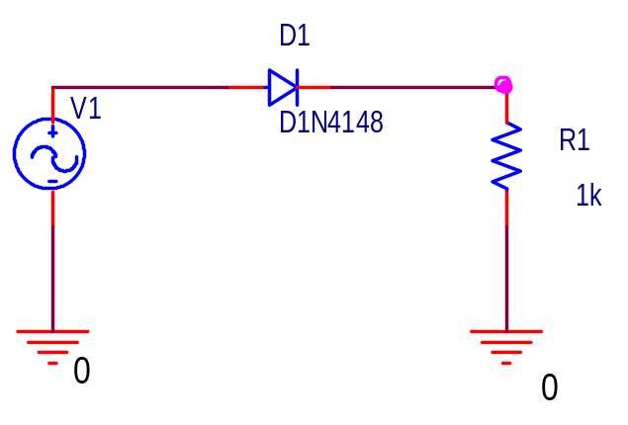
Retificação>> A corrente circula em um só sentido pela carga
JACHD

Slide 7
Como construir um dispositivo com uma característica semelhante ao diodo ideal?
JACHD

Slide 8
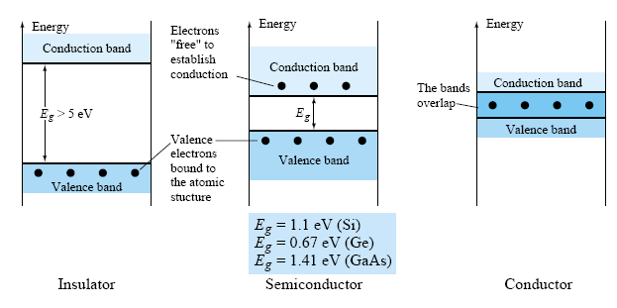
isoladores, semicondutores e condutores: Bandas de energía
JACHD

Slide 9
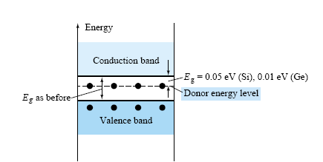
semicondutor com impurezas doadoras
JACHD

Slide 10
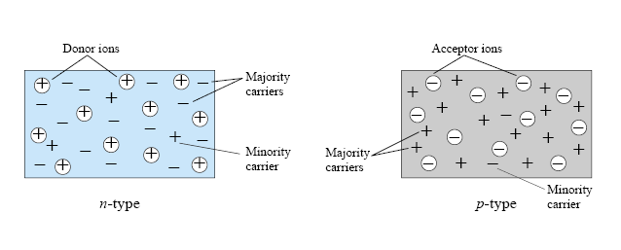
semiconductores
JACHD

Slide 11
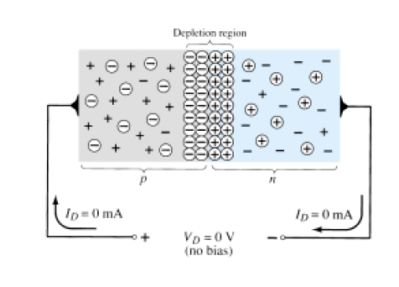
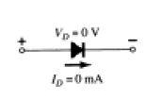
União pn não polarizadaa
JACHD

Slide 12
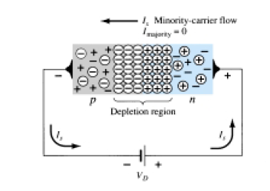
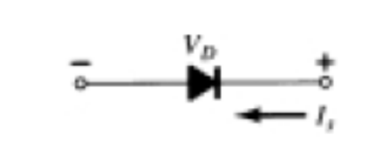
União pn polarizada em inverso
JACHD

Slide 13
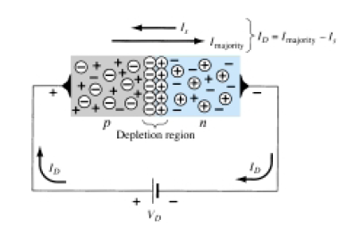

União pn polarizada em direto
JACHD

Slide 14
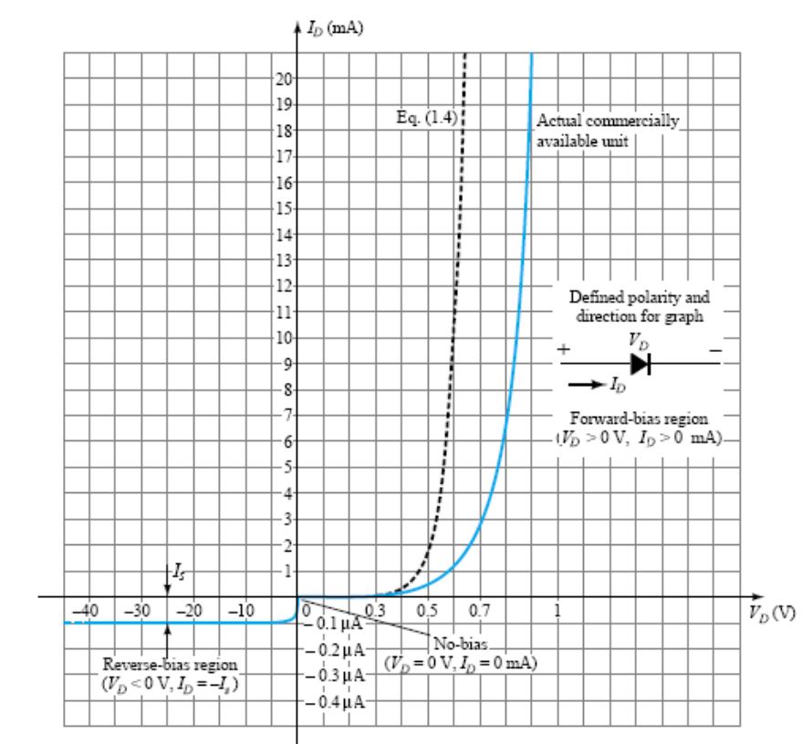
Característica VI da união pn
voltagem de joelho
dv/dt=-2.5mV/°C
corrente de fuga (se duplica por cada 10°C )
JACHD

Slide 15
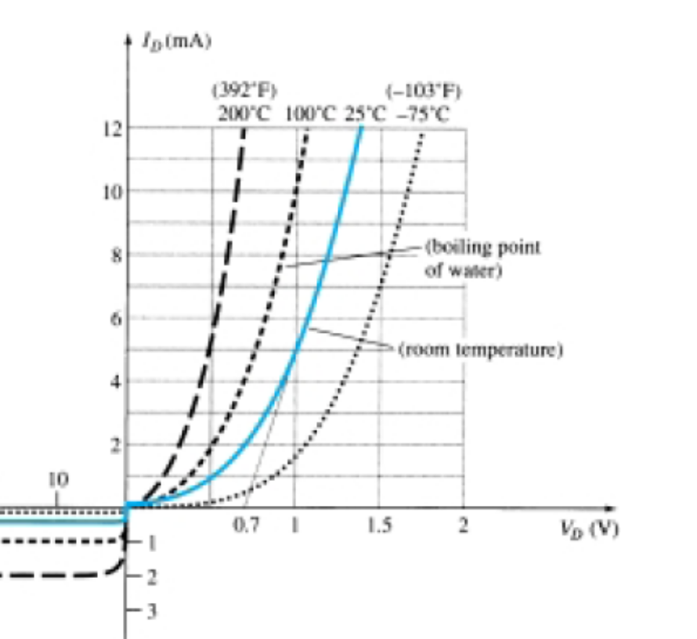
Efeitos da temperatura
JACHD

Slide 16
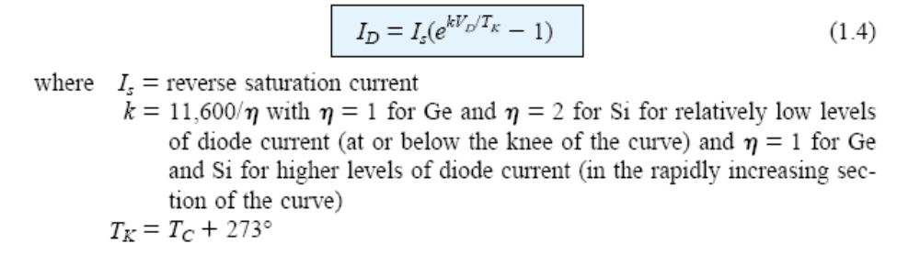
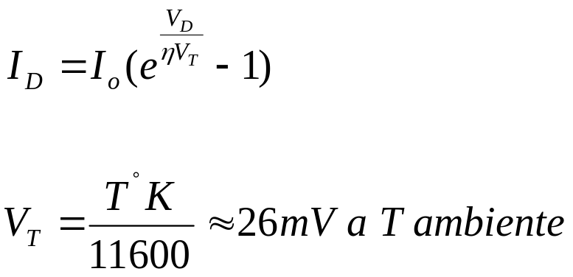
Modelo analítico da característica VI
JACHD

Slide 17
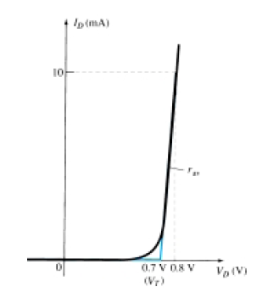
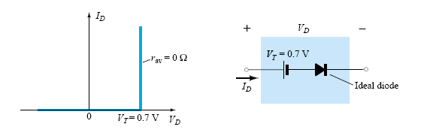
Aproximação linear de segmentos da característica VI
Circuito equivalente
JACHD

Slide 18
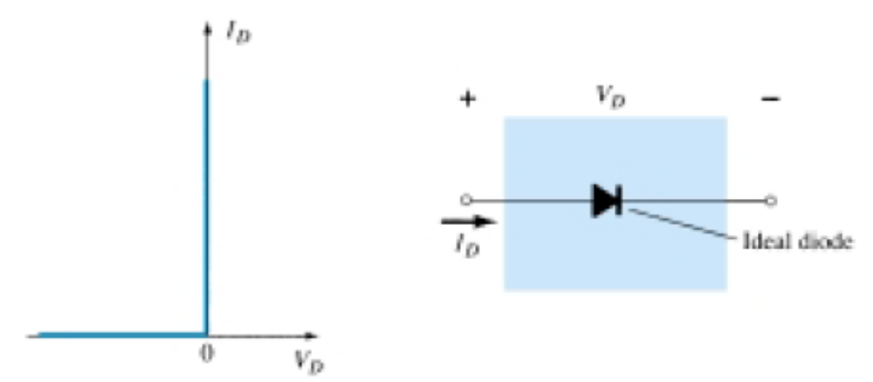
Aproximação linear de segmentos da característica VI (desprezar a voltagem de joelho)
Circuito equivalente
JACHD

Slide 19
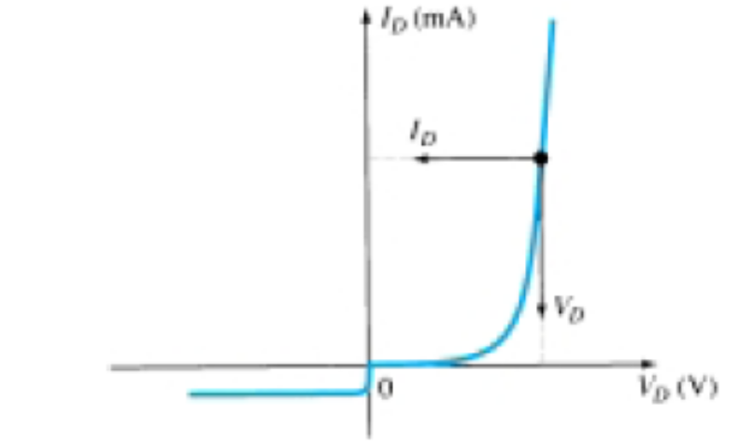
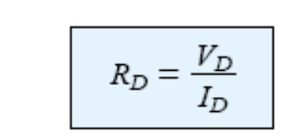
Resistência estática
JACHD

Slide 20
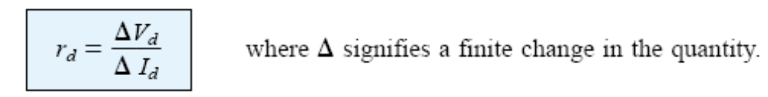
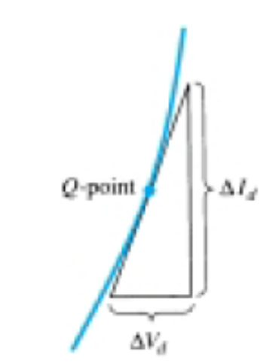
Resistência dinâmica
JACHD

Slide 21
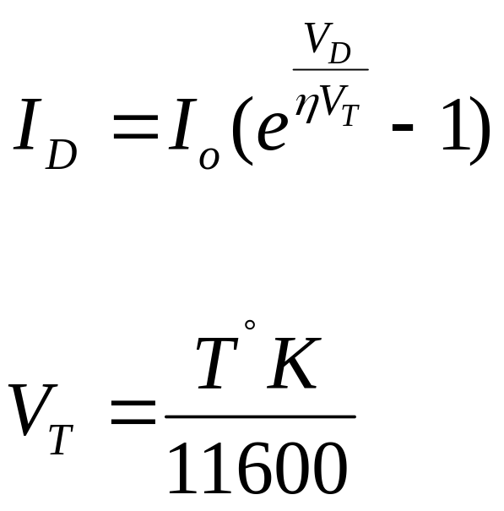
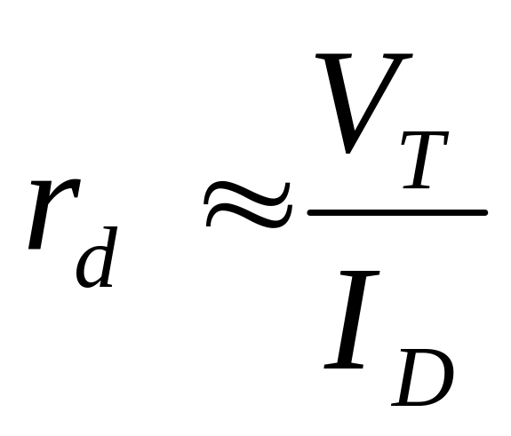
Do modelo analítico se obtém:
JACHD

Slide 22
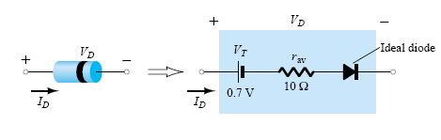
Aproximação considerando a rd
Circuito equivalente
JACHD

Slide 23
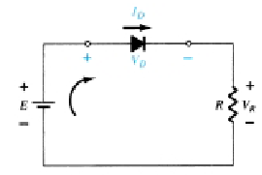
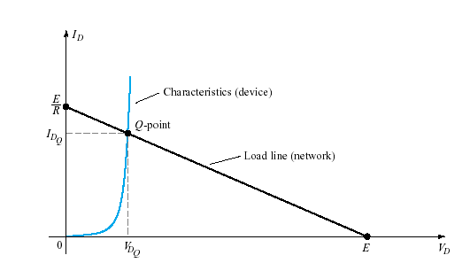

Reta de carga : Método gráfico
JACHD

Slide 24

Efeitos capacitivos da união pn
JACHD

Slide 25
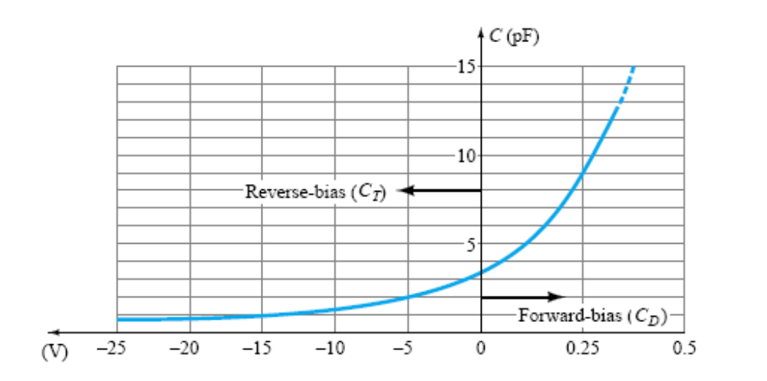
CD e CT em função da diferença de potencial aplicada à união
Região de trabalho dos Varicap
JACHD

Slide 26
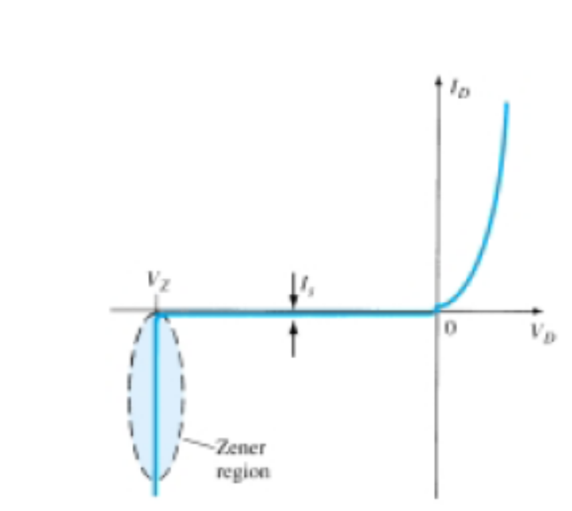
Região de ruptura
JACHD

Slide 27
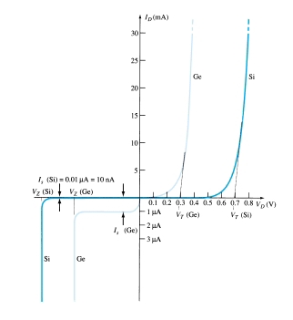
Diodo zener
2da conferencia (inicio)

Slide 28
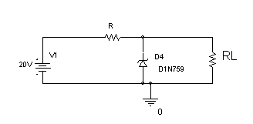
Diodo zener
JACHD

Slide 29
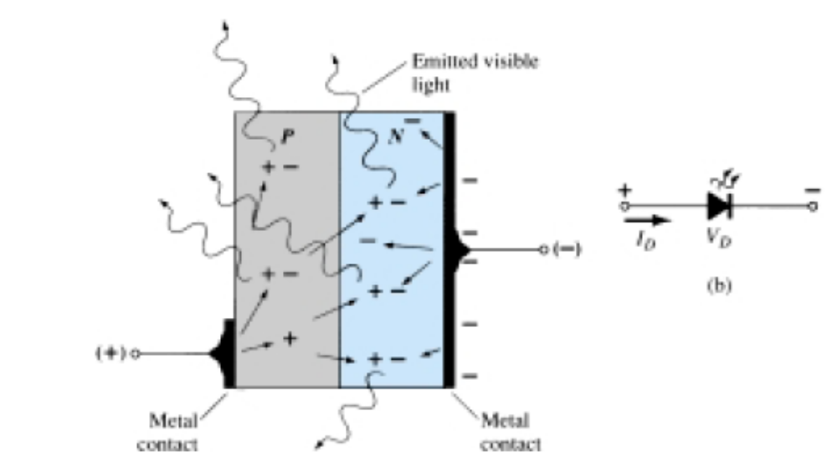
LED
JACHD

Slide 30

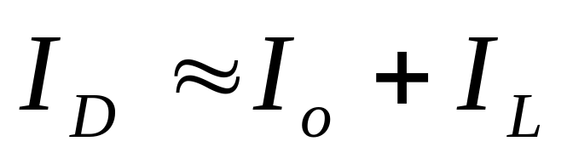
Fotodiodo: para VD negativo y /VD/>>VT
Gerado pela luz
Gerados pelo calor
JACHD

Slide 31
Diodo Schottky
União retificadora metal semicondutor.
Aluminio e Si tipo n
joelho ≈0,3V
maior velocidade de operação
JACHD

Slide 32
Parâmetros que especificam os fabricantes
VRM Voltaje de pico inverso máximo
VRM (de trabajo). Indica el máximo voltaje de pico inverso aplicable de forma repetida.
P disipación de potencia
IR corriente inversa de saturación.
VF caída de potencial en directo.
CT capacidad de transición.
Trr Tiempo de recuperación en inverso, Este parámetro es muy importante en los diodos de conmutación. El paso del estado de conducción al de no conducción de un diodo y viceversa, tiene asociado un estado transitorio.
JACHD

Slide 33
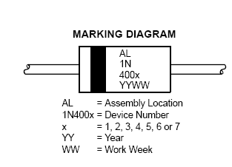
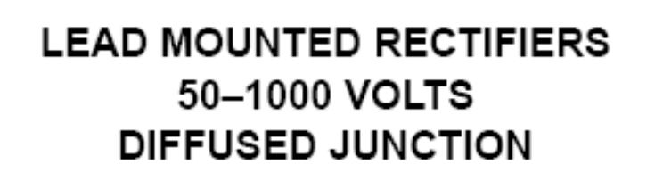
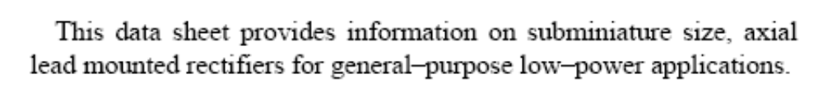
Parâmetros que especificam os fabricantes: Diodo rectificador
JACHD

Slide 34
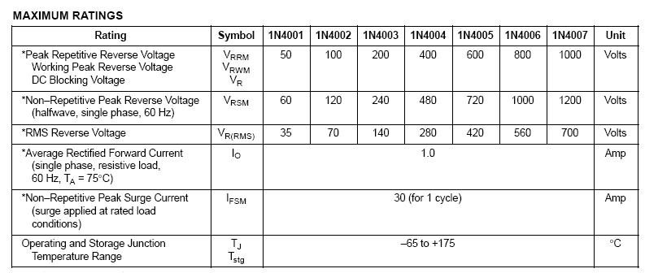
Folha de dados : diodo rectificador
JACHD

Slide 35
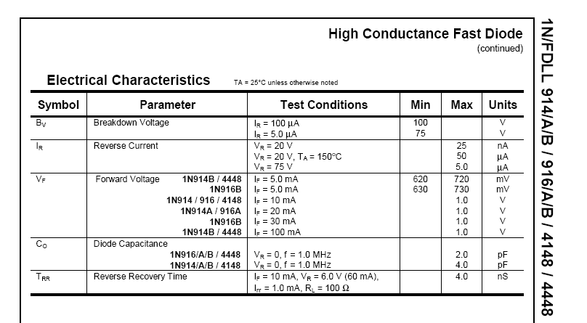
Folha de dados diodo de sinal 1N4148
JACHD

Slide 36
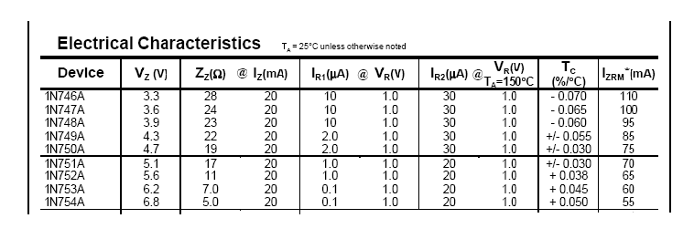
Folha de dados : diodos zener
JACHD

Slide 37
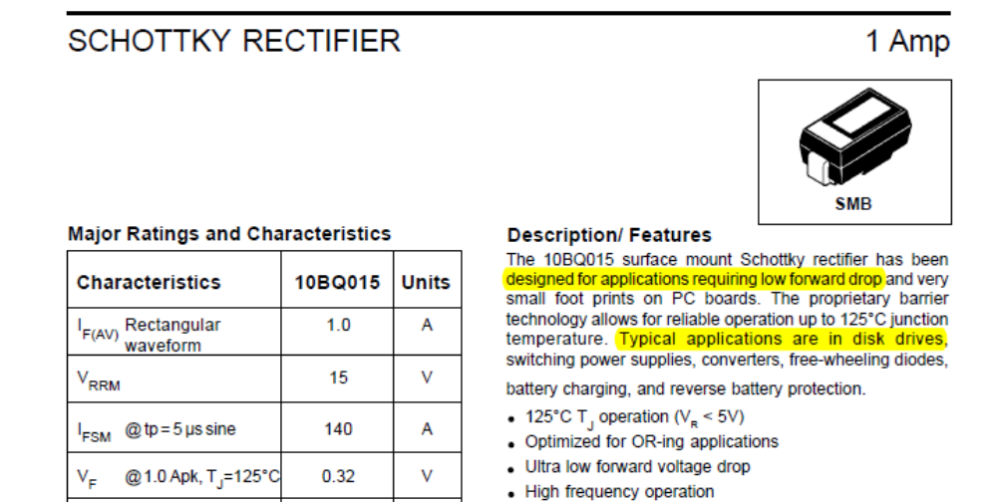
Diodo Schottky
JACHD

Slide 38
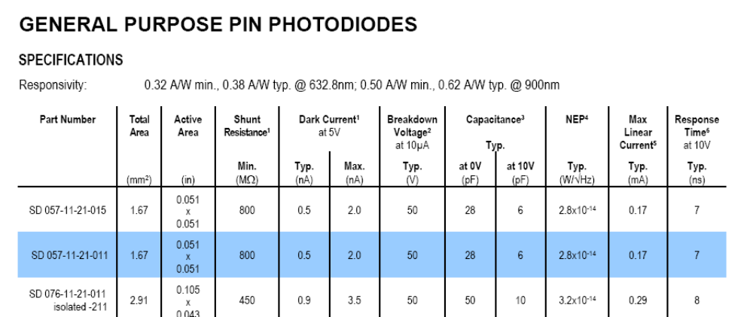
Folha de dados fotodiodos
JACHD

